Slide 1
자율 비행 연구
V 1.0.00
2019년 1학기
한세대학교 자율 비행
일반대학원 IT 융합

Slide 2
문서 이력
버전 | 날짜 | 이력 | 페이지
1.0.00 | 19-04-16(화) | 최초 작성

Slide 3
팀원
이름 | 역할 | 이메일 | 핸드폰
이왕헌 | 총괄 | whlee59pym@naver.com
김기홍 | H/W, 논문 | kihong0316@naver.com
김자경 | H/W, S/W, 문서 | Marie90696@gmail.com
성병문 | 기획, S/W | sunabove@nate.com
이지은 | H/W, S/W, 구매 | je1052111@naver.com

Slide 4
전체 계획
월 | 월간 계획 | H/W | S/W | 비고
4월 | 회전익 계획 비행 | Crazyflie 2.1 X N EA 고글 X 4 EA | QGroundControl
5월 | 회전익 자율 비행 | 소형 드론 X 1EA 타롯 T960 X 1 EA | Python
6월 | VTOL 자율 비행 | VTOL 소형 비행기 X 1EA VTOL 중형 비행기 X 1EA | Python
7월 | 시연 연습 |  |  | 시연 시나리오

Slide 5
외부 개발 매뉴얼
QgroundControl 사용자 매뉴얼
https://docs.qgroundcontrol.com/en
https://docs.qgroundcontrol.com/kr
QgroundConrol 개발자 매뉴얼
https://dev.qgroundcontrol.com/en
PX4 호환 하드웨어 목록
https://docs.px4.io/en/flight_controller

Slide 6
개발 리소스
slackware 메신저
http://autopilottalk.slack.com
개발 상세 일정
https://autopilottalk.workast.io/list/5ca52ed9f440c70f88448947?calendar
자체 문서 저장소
https://drive.google.com/drive/folders/1OLdMI1DJ2fsOnqEJO6SOUMx1gL720FsB?usp=sharing
github 개발 소스 저장소
https://github.com/sunabove/autopilot

Slide 7
H/W 구매 계획
번호 | 본체명 | 날개 | 배터리 | 카메라 | Video Transmitter | XBee | 구매 일시
1 | Crazyflie 2.1 X 6EA |  | 6 EA 추가 | - | 6 EA | 6 EA | 4월
2 | S-400 급 드론 X 3EA | 6 EA | 3 EA 추가 | 3 EA | 3 EA | 3 EA | 4월
3 | 소형 VTOL X 3EA | 6 EA | 3 EA 추가 | 3 EA | 3 EA | 3 EA | 5월

Slide 8
H/W Spec
Tarot T960

Slide 9
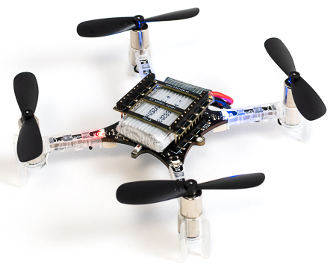
Crazyflie 2.1 (1/2)
Features
Supports flying from iOS and Android with Bluetooth LE, as well as from Windows/Mac OSX/Linux with the Crazyradio or Crazyradio PA
Tested to further than 1 km radio range line-of-sight (LOS) with the Crazyradio PA
Wireless firmware updates
Real-time logging, graphing and variable setting in addition to full use of expansion decks when using a Crazyradio or Crazyradio PA and a computer
IMU
3 axis accelerometer / gyroscope (BMI088)
high precision pressure sensor (BMP388)
Flight specifications
Flight time with stock battery: 7 minutes
Charging time with stock battery: 40 minutes
Max recommended payload weight: 15 g

Slide 10
Crazyflie 2.1 (2/2)
Package contents
1 x Crazyflie 2.1 control board
1 x 250mAh LiPo battery (spare part)
5 x 7mm DC coreless motor (1 spare) (spare part)
5 x 7mm motor mounts (1 spare) (spare part)
1 x Foam battery pad
5 x CCW propellers (3 spare) (spare part)
5 x CW propellers (3 spare) (spare part)
1 x Battery holder deck (spare part)
2 x Short male deck connectors (spare part)
2 x Long male deck connectors (spare part)
1 x micro-USB cable (48cm) (spare part)

Slide 11
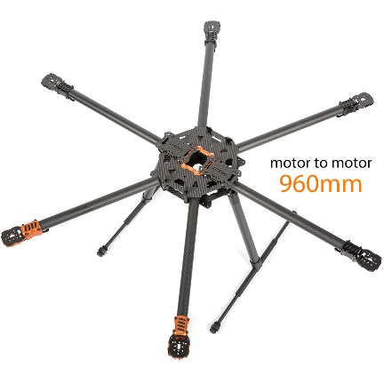
Tarot T960 Hexacopter Spec
가격: 400$
Frame Specifications :
Frame weight : 1050g
Arms diameter : 25mm
Drone dia : 960mm
End to end : 1000mm
Center body dimension : 210 x 210 x 2.0mm
All-up-weight : around 4.3~4.5kg
Our Flight Reference :
Battery : 6S 22.2V LiPo, 5500mah for 8 minutes, 12000mah for 15 minutes
Motor : Tarot 5008-340kv Motor
ESC : Hobbywing XRotor 40A-OPTO
Propeller : Tarot 1855 Propellers
Flight Controller : DJI NAZA V2
Radio Set : Futaba 8FG (we used 8-ch receiver)
Payload : GoPro brushless motor gimbal, FPV System, GoPro Hero 3
This package includes :
1x T960 Frame Set
1x 6-in-1 Power Line Hub
1x TL96013 Folding Landing Skids
추가 구매 물품
6 X Brushless motors (Recommended 50mm dia. or above)
3 X 15~18" Clockwise Propellers
3 X 15~18" Counter-Clockwise Propellers
6 X 40A~50A ESC
1 X GPS Flight Controller
1 X Radio Controller
1 X 22.2V 5500mah LiPo or above
1 X 6S LiPo battery charger
1 X FPV System (optional)
1 X DJI iOSD Mini for Flight Data display
http://www.helipal.com/tarot-t960-hexacopter-frame-set.html

Slide 12
끝.

